Slide 1
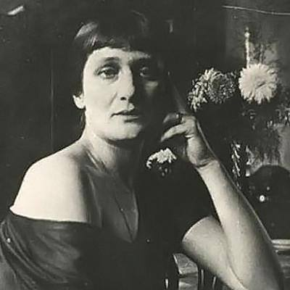
Мотивы творчества
Анны Ахматовой(1869-1960)

Slide 2

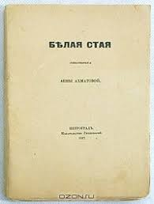



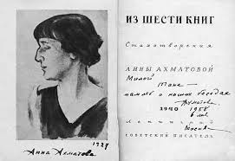
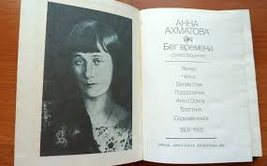
И долговечней царственное слово…
Вечер
Четки
Белая стая
Подорожник
Anno domini
Тростник
Бег времени
Нечет

Slide 3

Мотивы лирики
Тема любви ( поэзия женской души) Тема Родины
Тема творчества
Тема войны
Тема исторической памяти
Тема Петербурга

Slide 4
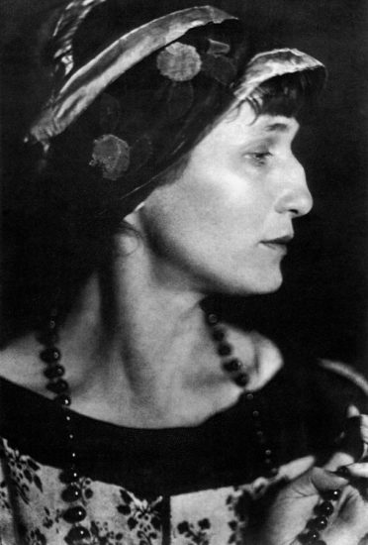
Основные темы творчества
Любовь составляет основную тематику
стихотворений А.Ахматовой лишь в начале
творческого пути.
С течением времени в стихах появляется широкий
диапазон тем. Сюда входят темы Родины, революции,
родной земли во власти жестоких испытаний,
мировой войны. Ахматова не покинула Россию,
отказавшись эмигрировать, оставшись со своей страной в тяжелые для нее годы, но и не приняла порядки новой власти. Свое отношение к Родине Ахматова выразила в стихотворении «Мне голос был. Он звал утешно...». В этом произведении поэтесса признается в неизбывной любви к России — «глухому и грешному краю», — где она много выстрадала, терпела обиды и поражения.

Slide 5

Тема любви
Мир глубоких и драматических переживаний, очарование, богатство и неповторимость личности запечатлелись в любовной лирике Анны Ахматовой. Тема любви, безусловно, занимает в ее поэзии центральное место. Неподдельная искренность, предельная откровенность в сочетании со строгой гармонией, лаконичной емкостью поэтического языка любовных стихотворений Ахматовой позволили ее современникам называть ее русской Сафо сразу же после выхода первых поэтических сборников. Ранняя любовная лирика воспринималась как своеобразный лирический дневник, пронизанный тончайшим психологизмом. Любовь у поэтессы одаривает и радостью, и горем, но всегда это счастье.

Slide 6
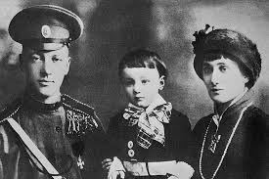
Чтение и анализ стихов
Сборник «Вечер»
«Молюсь оконному лучу…»
«Дверь полуоткрыта…»
«Песня последней встречи»
Сборник «Четки»
«Проводила друга до передней…»
«Я научилась просто, мудро жить…»
«ты знаешь, я томлюсь в неволе…»

Slide 7
ВЫВОДЫ
Изображение романтически преувеличенных чувств не свойственно поэзии Анны Ахматовой. Она говорит о простом человеческом счастье и о земных, обычных горестях: о разлуке, измене, одиночестве, отчаянии — обо всем, что близко многим, что способен испытать и понять каждый.
В раскрытии состояния лирической героини предметная деталь играет важную роль, она говорит за героиню. Предметный мир одушевлен.
Интересно, что вв первом сборнике предметные детали ограничены домом, а во втором расширяется: внутренняя драма героинь показывается в контексте окружающего мира. Чувства обостряют восприятие окружающего мира

Slide 8
Тема Родины
Тема Родины претерпевает в творчестве Ахматовой сложную эволюцию. Родина для неё никогда не была понятием отвлечённым. Любовь к ней проверяется всей жизнью, и даже смерть не способна прервать эту связь.
Само понятие родины менялось в ее поэзии. Сначала родиной было Царское Село, где прошли ее детские и юношеские годы.
По аллее проводят лошадок,
Длинны волны расчесанных грив,
О пленительный город загадок,
Я печальна, тебя полюбив.

Slide 9
Чтение и анализ стихов
«Родная земля»
«Июль 1914»
«Памяти 19 июля 1914 года»
«Молитва»
«Мужество»
«Не с теми я, кто бросил землю…»

Slide 10
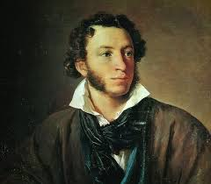
Тема творчества
Многие стихи Ахматовой посвящены теме поэта, творчества. Большое влияние на Ахматову в понимании законов творчества оказал А. С. Пушкин. Влияние Пушкина ощутимо не только в воплощении кардинальных тем, но и в обилии пушкинских цитат и реминисценций. Они говорят уже сами по себе об отношении Ахматовой к творчеству Пушкина, так что любое их истолкование кажется маловажным и может привести, в конечном счете, к заслонению индивидуальности Ахматовой, а лучшим объяснением возникающих пи этом вопросов может стать ахматовское афористически остроумное замечание в стихах, навеянное ей поэзией Пушкина:
Не повторяй- душа твоя богата-
Того, что было сказано когда- то,
Но, может быть, поэзия сама
Одна великолепная цитата.

Slide 11
Чтение и анализ стихов
Цикл «Тайны ремесла»
«Творчество»
«Муза»
«Читатель»
«Последнее стиховторение»

Slide 12
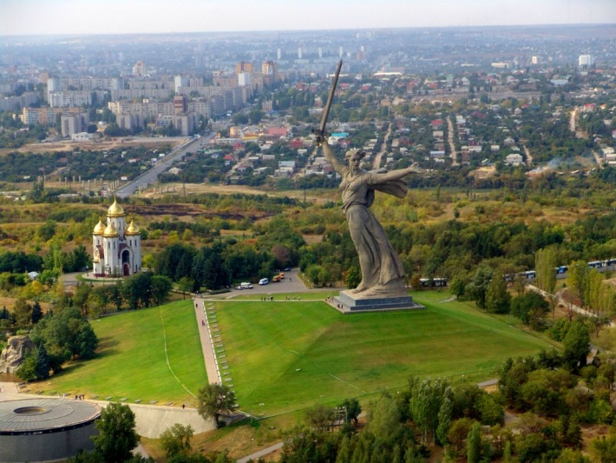
Судьбу свою Ахматова навсегда связала с судьбой родной земли. Обычно наиболее остро тема Родины встает в литературе в период войн, революций, то есть тогда, когда человеку необходимо совершить нравственный выбор.
А. А. Ахматова с самого начала не приняла революцию и никогда не меняла своего отношения к ней.
Вполне закономерно, что в ее творчестве возникает проблема эмиграции. Многие поэты, писатели, художники и музыканты, близкие Ахматовой, уехали за границу, навсегда покинув Родину.
Не с теми я, кто бросил землю
На растерзание врагам.
Их грубой лести я не внемлю,
Им песен я своих не дам.

Slide 13
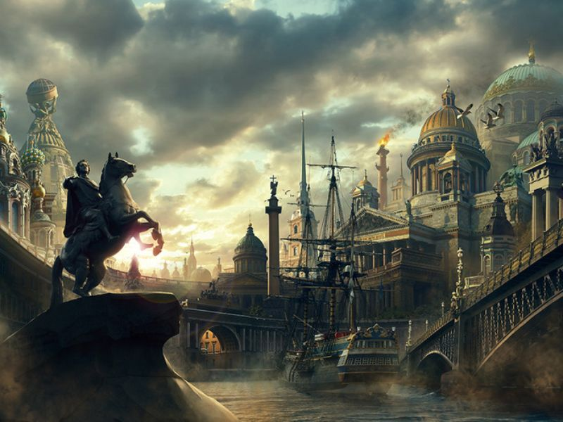
Тема Петербурга
В «Стихах о Петербурге» 1913 года поэтесса пишет о городе Петра в совершенно ином, нежели все поэты и писатели до нее, ключе. Петербург для лирической героини – неотъемлемая часть ее души. И «Конь Великого Петра» – такой пушкинский символ Петербурга – вдруг становится центром Вселенной, притягивающим к себе судьбы жителей города. Тема слияния города с его жителями продолжается в стихотворении «Петроград" (1919 года) из цикла Anno Domini. Здесь речь идет о том, что даже в страшный час войны расстаться с Петербургом не представляется возможным. Город для его жителей важнее свободы: «…город свой любя, / А не крылатую свободу. / Мы сохранили для себя / Его дворцы, огонь и воду». Предвосхитив события ленинградской блокады, Ахматова пишет о преданности Петербургу, о нежелании покидать родной город даже под страхом смерти:
Иная близится пора,
Уж ветер смерти сердце студит,
Но нам священный град Петра
Невольным памятником будет.

Slide 14
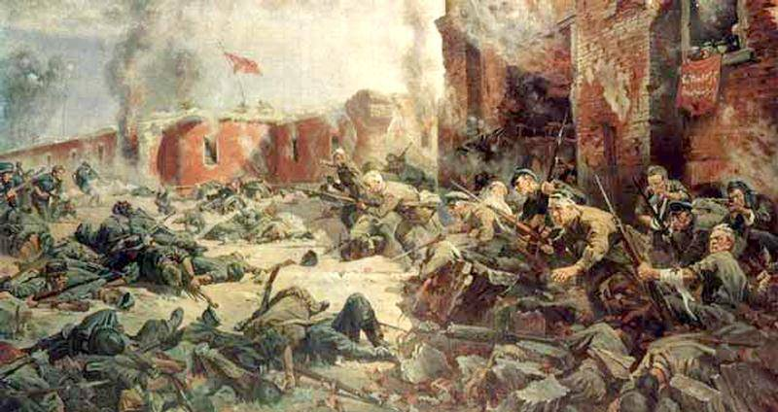
Тема войны
Великую Отечественную войну Ахматова восприняла как искупление народом греха революции и безбожия. Её стихи военных лет выдержаны в духе советской поэзии и снова появляются в печати. Стихотворение «Мужество» было напечатано в газете «Правда» 8 марта 1942 года:
Не страшно под пулями мёртвыми лечь,
Не горько остаться без крова, —
И мы сохраним тебя, русская речь,
Великое русское слово.
«Великое русское слово» выступает как символ народа. Стихотворение обращено к вечному, и эта главная идея сконцентрирована в его последнем слове — «навеки».

Slide 15
Идея «Мужества» и других военных стихов Ахматовой не сводится к пафосу борьбы с врагом, она заключается в том, что народ совершает небывалый подвиг во имя духовной свободы.
Ахматова в годы войны пишет не о себе, а о женщине вообще, матери, для которой все дети — родные: первый дальнобойный немецкий снаряд в Ленинграде «равнодушно гибель нес / Ребёнку моему», словно о родном (и живом: «Постучись кулачком — я открою») пишет она в эвакуации о погибшем под бомбами маленьком сыне её соседей по Фонтанному Дому («Памяти Вали», 1942), и даже старинная статуя в Летнем саду, заботливо укрываемая землёй, для неё «доченька» («Nox. Статуя “Ночь” в Летнем саду», 1942).

Slide 16

Тема исторической памяти
Поэма "Реквием» - одно из центральных произведений всего творчества Анны Ахматовой. Была написана после того, как поэтесса "провела семнадцать месяцев в тюремных очередь в Ленинграде". В поэме «Реквием» рассмотрена тема памяти, через главную героиню. Часто названия писатели выбирают не случайно и они, зачастую, играют важную роль в понимании замысла автора. Название «Реквием» отражает замысел произведения: сохранить в памяти людей трагические уроки истории страны. Важно, чтобы проблемы не забывали,
а решали и главное, конечно же, не повторяли ошибки
прошлых лет.
«Я была тогда с моим народом,
Там, где мой народ, в беде был»

Slide 17
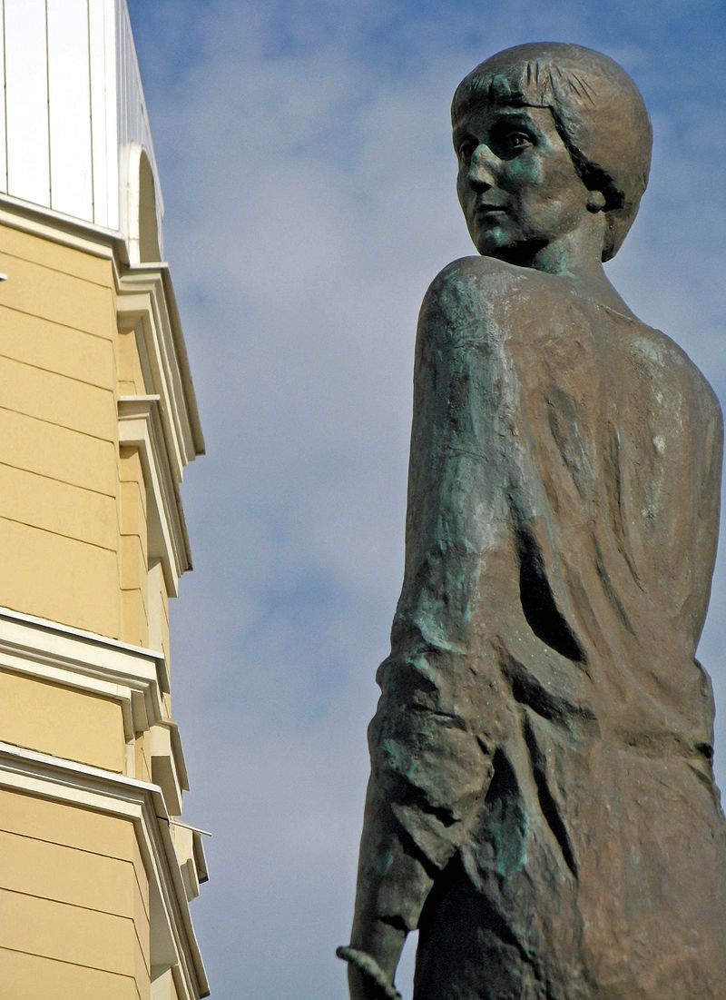
Забвенье боли и забвенье нег –
За это жизнь отдать немало.
« Я не переставала писать стихи. Для меня в них- моя связь с временем, с новой жизнью моего народа. Когда я писала их, я жила теми ритмами, которые звучали в героической истории моей страны. Я счастлива, что жила в эти годы и видела события, которым не было равных»,- писала в своей автобиографии великая русская поэтесса Анна Андреевна Ахматова незадолго до кончины.

